Slide 1

Государственное бюджетное учреждение
«Профессиональная образовательная организация «Астраханский базовый медицинский колледж»
Учебная дисциплина: «Психология»
Специальность «Лабораторная диагностика»
Тема занятия: «Введение в медицинскую психологию. Социопсихосоматика»
Преподаватель: Хайрулина
Алмагуль Нуроллаевна
Астрахань – 2020г.

Slide 2
Цели занятия:
Познакомить обучающихся с основными понятиями «медицинская психология», «социопсихосоматика», «соматогении», «психогении»
Рассказать студентам: какими личностными качествами должна обладать медицинская сестра
Раскрыть:
-влияние хронических соматических заболеваний на психику человека, личность человека
-влияние состояния психики человека на развитие хронических заболеваний

Slide 3
Содержание:
Медицинская психология (общая, частная)
Методы исследования медицинской психологии
Социопсихосоматика
Психогении
Соматогении
Личностные качества медицинской сестры
Принципы деятельности медицинской сестры
Основные функции медицинской сестры

Slide 4
Медицинская психология
Медицинская психология – отрасль науки, направленная на решение теоретических и практических задач, связанных с психопрофилактикой заболеваний, диагностикой болезней и патологических состояний, а также вопросов, связанных с психокоррекционными формами влияния на процессы выздоровления, влияние различных экспертных вопросов, социальной и трудовой реабилитации больных людей.

Slide 5
Общая медицинская психология
Общая медицинская психология изучает:
Основные закономерности психологии больного человека, психологии медицинского работника, психология общения медицинского работника и больного, психологический климат отделения
Психосоматические и соматопсихологические взаимоотношения
Индивидуальные особенности человека и их изменения
Медицинскую деонтологию (врачебный долг, медицинская этика и тайна)
Психогигиену и психопрофилактику, т.е. роль психики в укреплении здоровья и предупреждения заболевания

Slide 6
Частная медицинская психология
Частная медицинская психология изучает:
Особенности психологии конкретных пациентов при определенных формах болезни
Психологию пациентов при подготовке и проведении хирургических операций
Медико-психологические аспекты трудовой, военной и судебной экспертизы

Slide 7
Методы исследования медицинской психологии
Беседа с пациентом (сбор фактов о психических явлениях)
Метод наблюдения за поведением пациента
Эксперимент: лабораторный и в естественных условиях
Анкетирование
Интервью
Тестирование
Исследование продуктов деятельности пациента (письма, рисунки, дневники, поделки и пр.)

Slide 8
Социопсихосоматика
Это направление медицинской психологии, изучающее влияние психологических факторов на возникновение ряда соматических заболеваний в обществе
Особенности нашего времени:
Бурный научно-технический прогресс
Лавинообразный поток информации
Насыщенность человеческих отношений
Ускоренный, стремительный темп жизни
Изменения в экономической и политической жизни общества

Slide 9
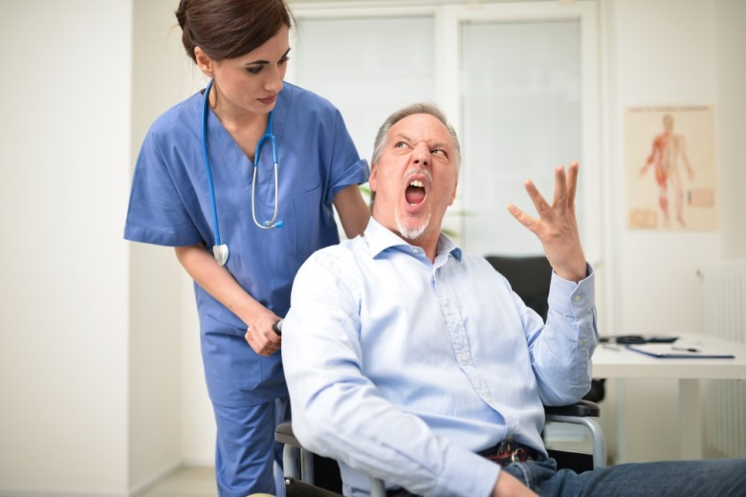
Изменения в психике у заболевших людей:
Негативные эмоциональные реакции (тревога, депрессия, страх, раздражительность, агрессия)
Невротические и астенические состояния (изменение трудоспособности, семейного положения, нового социального статуса больного человека)
Перестройка личности

Slide 10

Социопсихосоматика
К большой психосоматике относят:
Бронхиальная астма
Гипертоническая болезнь
ИБС
Язвенная болезнь
Нейродермит
Малая психосоматика –
неврозы

Slide 11

Психогении
Это нарушения, возникающие в организме и психике под влиянием различных, обычно тяжелых для личности, психологических травм
Примеры: невроз ожидания, психогенный ступор, язвенная болезнь, истерическая слепота, дрожание тела, подкашивание ног

Slide 12
Под влиянием психогенных факторов могут быть нарушения:
Тошнота, рвота, поносы, запоры, утрата аппетита
Одышка, удушье, кашель
Повышение артериального давления, тахикардия, боли в сердце, потеря сознания, инфаркты, инсульты
Задержка мочи, недержание мочи, импотенция и половая холодность
Потеря молока у кормящих матерей, нарушения менструального цикла

Slide 13
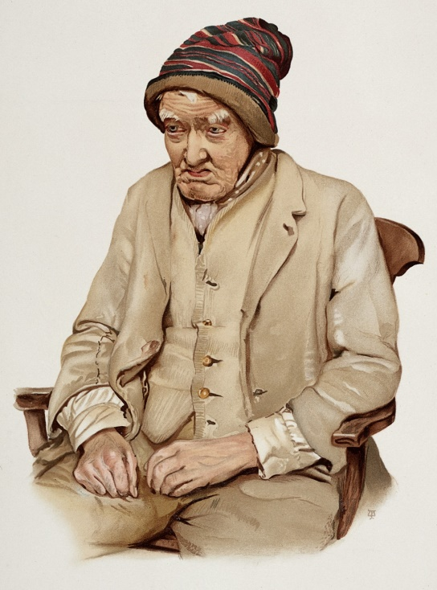
Соматогении
Это психические нарушения, вызванные соматическими заболеваниями
Примеры: инфекции, интоксикации, заболевания внутренних органов (они являются источником психических нарушений)
При заболеваниях сердца – страх,
тревога, беспокойство
При инфекционных заболеваниях –
тяжелые психические расстройства

Slide 14
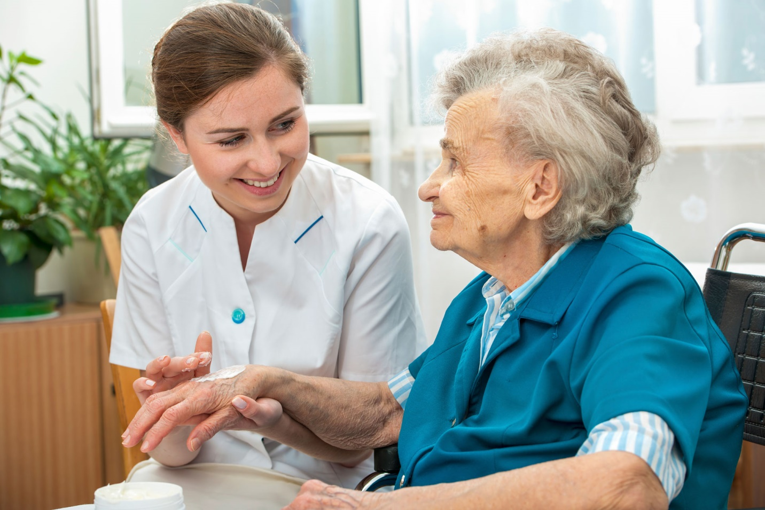
Личностные качества медицинской сестры

Slide 15
Какую медсестру можно считать профессионалом?
Овладела профессиональными навыками
Освоила нормы профессионального общения и применяет их на практике
Изменяет и развивает свою личность средствами профессии
Обогащает профессию своим творческим вкладом
Стремится вызвать интерес общества к результатам своей деятельности
Способствует повышению престижа своей профессии

Slide 16
Черты личности медсестры
Эстетические: аккуратность, опрятность, тяготение к праздничности, нетерпимость к серости
Интеллектуальные: эрудированность, наблюдательность, логичность, стремление проникнуть в суть явлений
Моральные: сострадательность, доброжелательность, трудолюбие, самоотверженность, скромность, принципиальность, чувство собственного достоинства, ответственность, забота, сотрудничество

Slide 17

Принципы деятельности медсестры:
Уважать пациента
Не делать вреда
Делать добро
Не наносить вреда себе
Держать слово
Быть верным долгу

Slide 18

Функции медицинской сестры

Slide 19
Функции медицинской сестры
Первая функция - осуществление сестринского ухода:
Оценка потребностей человека и его семьи
Выявление потребностей, которые могут быть удовлетворены благодаря сестринскому уходу
Определение первоочередных проблем со здоровьем, которые могут быть удовлетворены благодаря сестринскому вмешательству
Планирование и осуществление сестринского ухода
Вовлечение пациента и членов его семьи к уходу
Использование принятых профессиональных стандартов

Slide 20
Функции медицинской сестры
Вторая функция- обучение пациентов и сестринского персонала:
Оценка знаний и навыков человека, относящихся к сохранению и восстановлению здоровья
Подготовка и представление нужной информации на соответствующем уровне
Помощь сестрам, пациентам и другому персоналу в получении новых знаний
Применение принятых профессиональных стандартов

Slide 21
Функции медицинской сестры
Третья функция – исполнение сестрой зависимой и независимой роли в составе бригады медицинских работников, обслуживающих пациента
В том числе: сотрудничество с пациентом, семьей и сотрудниками здравоохранения в планировании, организации и управлении уходом, обсуждение с пациентом плана и результатов ухода за ним

Slide 22

Функции медицинской сестры
Четвертая функция – развитие сестринской практики с помощью исследовательской деятельности

Slide 23

Домашнее задание
Полянцева О.И. «Психология», Ростов-на-Дону, «Феникс», 2017. Стр. 145-168

